Slide 1
Božena Němcová
VY_III/2_INOVACE_82_Božena Němcová
Mgr. Jana Svobodová

Slide 2
Obsah
Portrét
Život
Povolání
Dílo
Otázky
Citace

Slide 3
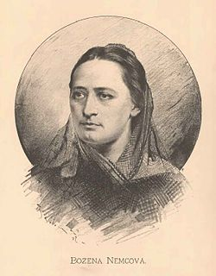

Slide 4
Život
4. února 1820 Vídeň – 21. ledna 1862, Praha
Děti - Karel, Hynek, Jaroslav, Theodora
V roce 1837 jí rodiče našli ženicha Josefa Němce
Skoro celý život žila v Domažlicích
Měla ráda svou zemi

Slide 5
Povolání
Česká spisovatelka

Slide 6
Díla
Babička – nejznámější dílo
Pohádky
O dvanácti měsíčkách
Čertův švagr
Princezna se zlatou hvězdou
Potrestaná pýcha – Pyšná princezna
O Slunečníku, Měsíčníku a Větrníku – Princ a Večernice
Sůl nad zlato
Princ Bajaja
O perníkové chaloupce
Ukázka Babičky

Slide 7
Otázky Čítanka pro 2. ročník Nová škola, O Hloupém Honzovi
1. Proč šel Honza do světa?
2. Na jakou otázku odpověděl král, že Honza lže?
3. Co Honza vyhrál od krále?
4. Co s výhrou udělal?

Slide 8
Citace
VILÍMEK. Božena Němcová [online]. [cit. 20.2.2013]. Dostupný na WWW: http://cs.wikipedia.org/wiki/Soubor:Jan_Vil%C3%ADmek_-_Bo%C5%BEena_N%C4%9Bmcov%C3%A1.jpg
cckmost. In: Youtube [online]. 12.07.2010 [cit. 2013-02-20+. Dostupné z: http://www.youtube.com/watch?v=46yl685NN2w

